Slide 1
Explotación y administración de Base de datos
Juan Carlos Otaegui
jotaegui@unlam.edu.ar
Notes:
1

Slide 2
Data WareHouse
El almacén de datos

Slide 3
Introducción
Reseña histórica: volumen de información en la base de datos y problemas para su análisis
Contexto actual
Herramienta fundamental para la toma de decisiones
Los sistemas transaccionales no tienen el mismo objetivo

Slide 4

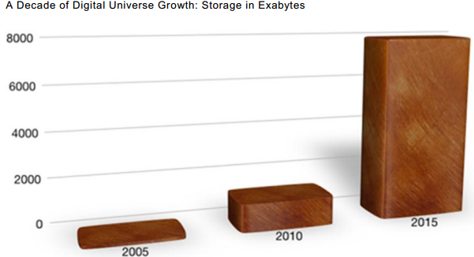
Introducción
La información digital en el mundo crece más del doble cada dos años.
La cantidad de información que crean los particulares es mucho menor que la cantidad de información creada sobre ellos mismos en el universo digital.
El 75% de la información en el universo digital la generan particulares.
Las empresas son responsables del 80% de esta información en algún punto de su vida digital.
Notes:
1024 Gigabytes = 1 Terabyte 1024 Terabytes = 1 Petabyte 1024 Petabytes = 1 Exabyte
4

Slide 5
Definición
Data warehouse es:
«Una colección de datos no volátil, integrada y variante en el tiempo, orientada al usuario que tiene como objetivo ser una herramienta para la toma de decisiones» Bill Inmon
«Una colección de datos derivada de las transacciones diseñada para la realización de consultas y análisis» Ralph Kimball

Slide 6
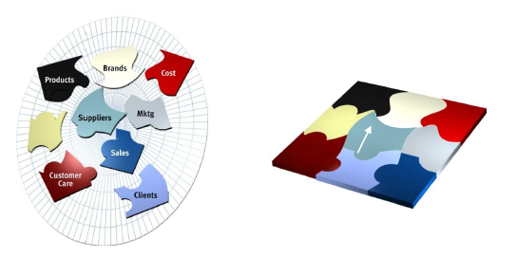
Definición
Orientada al usuario
OLTP Software que utiliza la organización esta orientado a una tarea operacional.
Ej.: POS, RTTx, CRM, Logística, RRHH
El DW tiene como objetivo tener una visión global que permita ver a los objetos o entidades que son interesantes para el usuario.
Ej. Clientes, Ventas, Stock, Costos.

Slide 7
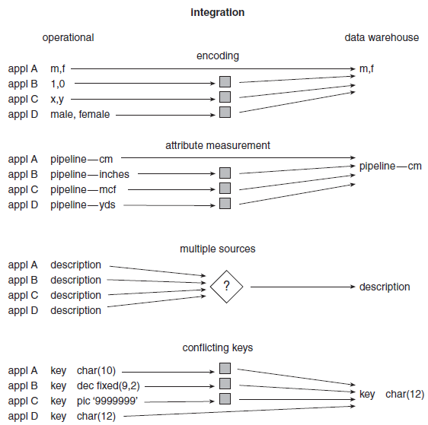
Definición

Slide 8
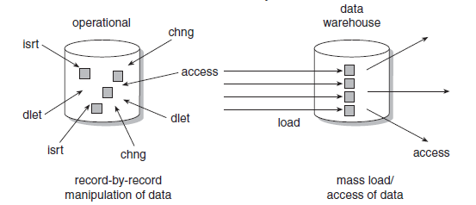
Definición
No volátil y variable en el tiempo
Es un repositorio de datos históricos.
Los datos perduran mas tiempo que en las bases operacionales.
El concepto tiempo es fundamental para la utilidad de los análisis y como clave lógica física.
Se guarda una nueva versión para cada cambio del sujeto de análisis en contraste con la actualización de los operacionales.

Slide 9
Definición
Operacionales
Data werehouse
SELECT
UPDATE
Cargas Masivas
Logística
Stock
DM3
INSERT
DM2
Ventas
DM1
DELETE
SELECT

Slide 10
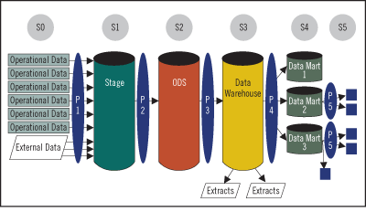
Arquitectura
S0/S1: Denominado Staging área es casi una copia de las fuentes de datos transaccionales.
No se realizan transformaciones.
No se aplica modelado lógico.
En este paso es donde se ajusta la latencia de la información.

Slide 11
Arquitectura
S2 ODS: Operational Data Store
Se utiliza para tareas de reporting de los sistemas operacionales.
Si las bases operacionales pueden soportar reporting sin perjudicar performance este paso puede ser omitido.

Slide 12
Arquitectura
S3 DW: Se aplica la normalización elegida en el modelado lógico y físico.
La integración de los datos de distintas fuentes se realiza en este paso.
Funciona como repositorio central de la empresa.

Slide 13
Arquitectura
S4/S5 Reporting y Explotación: Se crean vistas personalizadas por departamentos según requerimientos.
Se realizan sumarizaciones y agregaciones dependiendo de la granularidad deseada.
Se generan datasets, reportes, visualizaciones, análisis OLAP y técnicas de Data Mining.

Slide 14
Data Marts
Es una vista integrada diseñada para un sector o departamento particular.
El grado de granularidad, latencia e información disponible depende de los requerimientos del departamento.
Es un subconjunto de Data Warehouse empresarial.

Slide 15
Arquitectura – DM y DW
DW
Enfoque Ralp Kimball
DW
Enfoque Bill Inmon
DW
Enfoque Mixto
Notes:
Una Empresa tiene distintos Data Marts y un DW es un conglomerado de ellos. En el DW la información siempre es guardada siguiendo un modelo dimensional. Vs. Una empresa construye un DW y los Data Marts se alimentan de él. En el DW la información es guardada en la 3er formal normal.
15

Slide 16
Diseño de Data Warehouse
Seleccionar el proceso de negocio
Se puede seleccionar o por la oferta basada en datos disponibles e identificando cuales de ellos son clave para la toma de decisiones.
Se puede seleccionar según los requerimientos del usuario.
Delinear la granularidad
Que nivel de detalle necesitan los usuarios finales?
Detallar las dimensiones
Detallar los hechos

Slide 17
Fases
Requerimientos
Fuentes de datos
Análisis de Requerimientos
Modelado Dimensional
Modelado Físico

Slide 18
Modelado dimensional
Es una técnica que presenta las dimensiones, hechos y sus relaciones de forma estándar e intuitiva.
Dimensión / Atributo
En general de tipo texto
Son agrupables
Valores cualitativos de una transacción
Ejemplos: Día, Local, Municipio, Vendedor, Producto.
Hechos / métricas
En general de tipo numérico
Son agregables (Sum, Avg, Count etc.)
Valores cuantitativos de una transacción
Ejemplos: Venta Neta, cantidad unidades vendidas, Saldo bancario, cantidad clientes, promedio ventas por hora.

Slide 19
Modelo dimensional
Año
Mes
Día
Práctica
Consultas
Cantidad
Pago en $
Muestras gratis recibidas
Turnos solicitados
Paciente
Nombre
Grupo etario
Centro
Comuna

Slide 20
Diseño Físico
Debemos pasar del modelo conceptual al modelo físico.
Armar un modelo físico es dar un soporte en tablas a todos los objetos identificados en el modelo multidimensional.
Lo que se define en esta etapa son las tablas del data warehouse.
El modelo físico se compone exclusivamente de tablas y columnas.
Las tablas look up o de dimensión son las que almacenan los elementos de un atributo.
Será esquema Snowflake si se crea una tabla por atributo.
Será esquema Star si se crea una tabla por dimensión.
Las tablas Fact o de hechos son las que almacenan las métricas. Tienen una columna por cada hecho + una columna por cada atributo de nivel.
Estas ultimas se dividen entre las tablas Base (mayor nivel de granularidad) y las agregadas (mayor nivel de agregación).

Slide 21
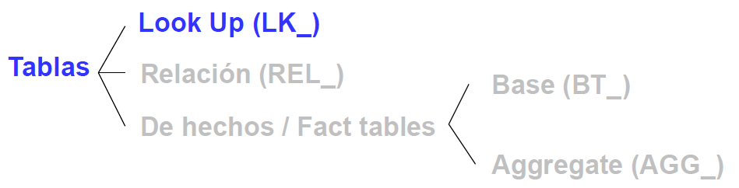
Tipos de tablas - nomenclatura

Slide 22
Diseño Físico - Normalización
Completamente normalizado: id propio, descripción, id del padre.
Moderadamente normalizado: idem anterior pero cada tabla tiene todas las referencias a los ancestros.
Completamente desnormalizado: idem anterior más todas las descripciones.

Slide 23
Diseño Físico
Claves Subrogadas
Clave propia del DW
Para independizarse de cambios en sistemas fuentes.
¿Qué pasa si se utilizan códigos depurados?
¿Qué pasa si cambian las claves de los sistemas fuentes?

Slide 24
Diseño Físico
Tipos de hechos
Aditivos: Se aplican operadores distribuidos y se puede agregar los datos sin perder información (sum, max, min etc.)
Semi Aditivos: Se pueden agregar en algunas dimensiones y en otras no. (Ej. ¿Cuántos productos teníamos en stock el 1/6?)
No Aditivos: No es posible obtener la misma información. (Ej. Moda, Mediana)

Slide 25
Diseño Físico – Esquema Estrella
H_CONSULTAS
Consultas Int
Pago Float
Muestras Int
Turnos Int
ID_Practica Int
ID_Centro Int
ID_Dia Int
ID_Paciente Int

Slide 26
Diseño Físico – Esquema Snowflake
H_CONSULTAS
Consultas Int
Pago Float
Muestras Int
Turnos Int
ID_Practica Int
ID_Centro Int
ID_Dia Int
ID_Paciente Int

Slide 27
Slowly Changing Dimensions
Las descripciones cambian cada tanto.
Nuevo Registro
Marca para auditar los cambios
Versión
En algunos casos solo se guarda el estado anterior

Slide 28
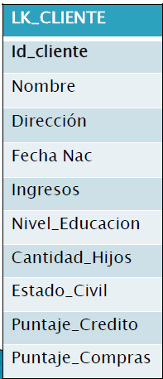
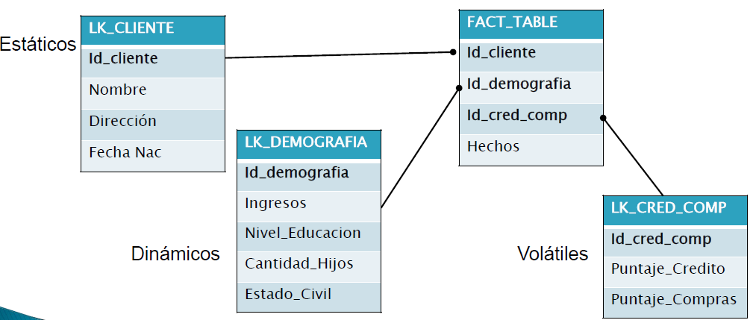
Rapidily Changing Dimensions
Dimensión muy grande que cambia constantemente.
Dejarla como originalmente se diseño
Separar en datos estáticos y dinámicos
Separar también los volátiles
Llevar los datos volátiles a las fact tables.

Slide 29
Procesos ETL
Extraer Transformar y Cargar (o ELT si se utiliza Staging)
Se definen Entradas
Conexión a fuentes de datos
Se definen Filtros
Cleaning y Data Quality
Se generan variables calculadas
Se definen Salidas
Durante todo el proceso es fundamental la MetaData

Slide 30
Carga y actualización
Se caracterizan 2 tipos de ETL
Carga Inicial
Consiste en la generación inicial del DW
Se define que cantidad de datos históricos serán disponibles
Se debe informar a los usuarios que información no estará disponible
Probablemente tenga un gran impacto en los sistemas fuentes por el alto volumen de datos.

Slide 31
Carga y actualización
Refresh
Se define para cada requerimiento que entidades serán actualizadas por hora, día, semana, mes etc.
Como tratar los cambios en las dimensiones
Hay dimensiones que cambian lentamente: Ej. Estado Civil
Estrategias: Actualiza la forma, nueva versión, versión anterior y actual, fechas auditoria.
Hay dimensiones que cambian rápidamente: Ej. Puntaje de compras
Estrategias: Separar parte dinámica y estática, separo los volátiles, llevar la información a fact table.
Dimensión Junk: Atributos que no pertenecen a una dimensión.
Estrategias: Fact table, cada atributo como una dimensión aparte, sacarlos del diseño, Junk.

Slide 32
Carga y actualización
Problemas a tratar en proceso ETL
Data Quality
Detección de los cambios en sistemas fuentes.
Normalización
Procedimientos por contingencia

Slide 33
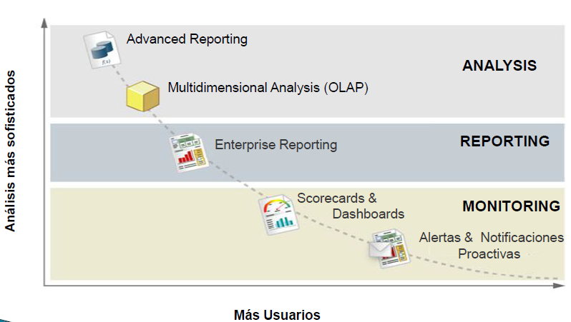
Visualización de datos

Slide 34
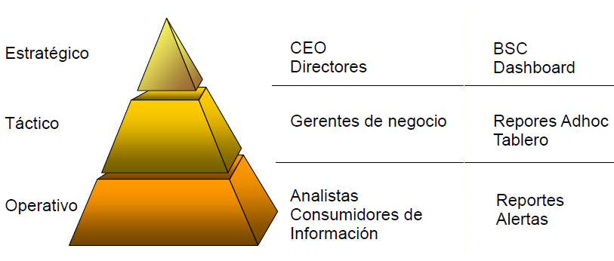
Visualización de datos
Ejemplos de dashboards on-line: http://www2.microstrategy.com/software/business-intelligence/dashboards-and-scorecards/gallery/

Slide 35
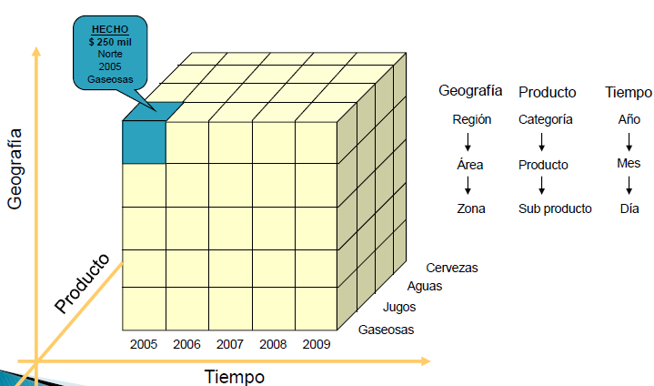
Cubos

Slide 36
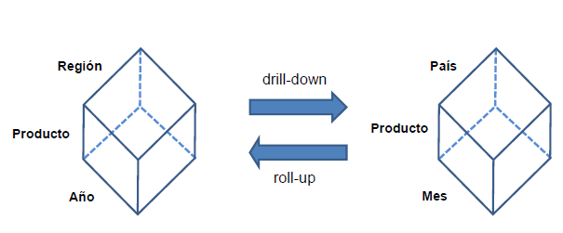
Operaciones OLAP
roll-up: Agregar datos a un nivel mayor en una jerarquía
drill-down: Agregar datos a un nivel menor en una jerarquía

Slide 37
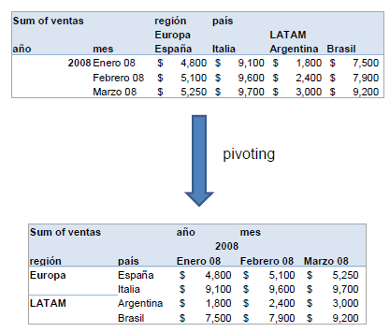
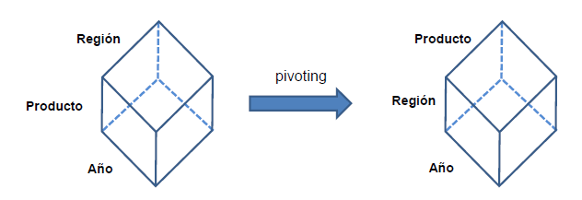
Operaciones OLAP
Pivoting: cuando se mueve una o mas dimensión(es) a otro sitio.
Slice & Dice: Reducir la dimensionalidad.

Slide 38
Molap, Rolap y Holap
MOLAP Multidemensional On-Line Analytical Processing
Se almacenan los datos de forma multidimensional.
El lenguaje de consulta es MDX
Las agregaciones ocupan mucho espacio y pueden no ser utilizadas
Pocos flexibles para refresh ya que generalmente se debe actualizar gran parte del cubo
Se utiliza para datos que se consultan muy frecuentemente.

Slide 39
Molap, Rolap y Holap
ROLAP Relational On-Line Analytical Processing
Los datos se guardan en una base de datos relacional.
El lenguaje de consulta es SQL
Provee gran escalabilidad
Se requieren agregaciones pre calculadas para suplir inconvenientes de performance

Slide 40
Molap, Rolap y Holap
HOLAP Hybrid On-Line Analytical Processing
Es una combinación de las anteriores
Se guarda una parte de la información MOLAP y otra en ROLAP
Se guarda la información en MOLAP mas critica en cuanto al tiempo de respuesta de las consultas
Se guarda la información en ROLAP para optimizar los tiempos de carga y procesamiento/refresh del Cubo.

Slide 41
Aplicaciones
Mostrar ejemplos de aplicaciones utilizadas para BI disponibles en el mercado.
ETL: Informatica, ODI Oracle, MSIS Microsoft, etc.
BI OLAP y Visualizacion: MicroStrategy, Cognos, Business Objects etc.

